Slide 1
Projet: SmartGarden

Slide 2
Presentation
Le projet consiste à construire et mettre en œuvre plusieurs stations météo autonomes pour analyser l'évolution des trois jardins intérieurs du bâtiment de télécom paris. On dispose des capteurs hygro/température, d'abri, de batterie, de panneaux solaires.
Notre objectif est d’ assembler et programmer les stations

Slide 3
1
CD Système

Slide 4
Cahier des Charges
Le système doit calculer la fréquence des variations de température par deux capteurs SHTC3 et SHT20 , détecter les hautes fréquences et comparer les capteurs entre eux.
Le système doit être connectée à une batterie et mesurer la tension de la batterie.
et essayer de charger la batterie a l’aide du panneau solaire.
Le firmware pourra être écrit avec l'environnement de développement ESP-IDF et les valeurs mesurées doivent être transmises en WiFi ou par port série puis stockés pour permettre l'analyse.

Slide 5
2
Composants

Slide 6
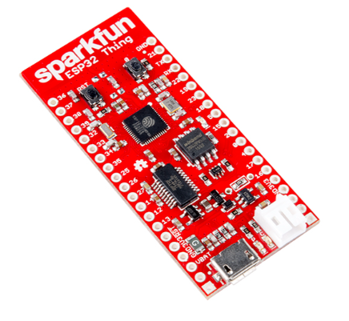
Liste des Composants : Carte Electronique
SparkFun ESP32 Thing:
18 analog-to-digital converter (ADC) channels
3 SPI interfaces
3 UART interfaces
Two I2C interfaces
16 PWM outputs
2 digital-to-analog converters (DAC)
Two I2S interfaces

Slide 7
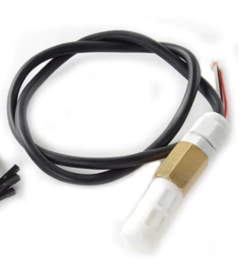
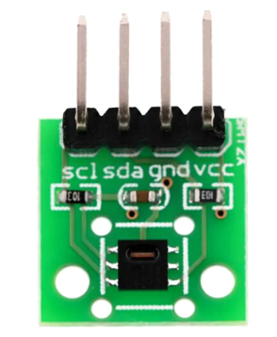
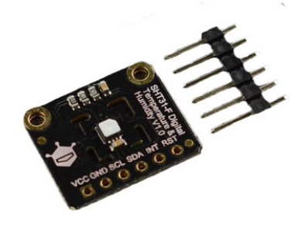
Liste des Composants : Capteurs de température
 | Capteur de température et d'humidité SHT20 I2C (sonde étanche) -Interface I2C -température: - 40 °C à 125 °C - humidité: 0 à 100 %RH - Précision: ± 3 %RH et ± 0,5 °C Temps de démarrage: 8 ms
 | Capteur de température et d'humidité SHTC30 I2C -Interface I2C -température: - 40 °C à 125 °C - humidité: 0 à 100 %RH -Précision: ± 2 %RH et ± 0,2 °C Temps de démarrage: 1 ms

Slide 8
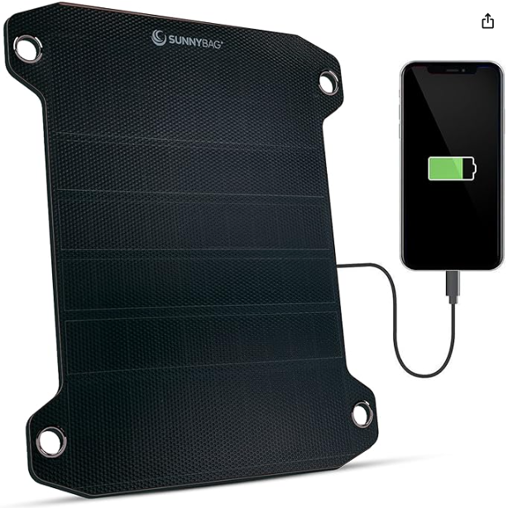
Liste des Composants : Panneau PV
XTPower® SP7BL 6.5 W Solar Backpack:
6.5 watt solar cells
USB output 5V 1A
dimensions: 52 cm x 22 cm

Slide 9
3
Synoptique

Slide 10
Synoptique du système
Domain+server
Routeur
WIFI
SHT 20
Requetes HTTP
ESP32
I2C
Analog
I2C
Diviseur de tension
SHTC3
PV

Slide 11
Wi-Fi Initialization and Event Handling
wifi_event_handler
Handling events like connection, disconnection, and IP acquisition
Provides feedback through printf statements
Initialization phases:
TCP/IP initiation (esp_netif_init)
Event loop creation (esp_event_loop_create_default)
WiFi station creation (esp_netif_create_default_wifi_sta)
WiFi initialization (esp_wifi_init)
WiFi configuration setup and connection.

Slide 12
HTTP Server Setup
Configuration setup using httpd_config_t
Default configuration using HTTPD_DEFAULT_CONFIG
Setting server port and address for the local server:
config.server_port = 80;
config.server_addr.sin_addr.s_addr = inet_addr("192.168.2.1");

Slide 13
HTTP URI Handlers and Structures
URI handler functions for GET and POST requests
get_handler for HTTP GET requests
post_handler for HTTP POST requests
Definition of URI handler structures:
httpd_uri_t uri_get for GET requests
httpd_uri_t uri_post for POST requests

Slide 14
Starting and Stoping the Web Server
Generating default configuration
Starting the HTTP server with httpd_start and Registering URI handlers
Stopping the HTTP server with httpd_stop

Slide 15
The Main Function
nvs_flash_init for Non-Volatile Storage
Calling wifi_connection and start_webserver
Initializing and configuring ESP32 for Wi-Fi and HTTP server

Slide 16
ESP32 configuration
We use the ESP-IDF Configuration Menu (idf.py menuconfig) for a more interactive way to set these configurations.
Wi-Fi Configuration
#define CONFIG_WIFI_SSID "your_wifi_ssid"
#define CONFIG_WIFI_PASSWORD "your_wifi_password"
#define CONFIG_WIFI_MODE WIFI_MODE_STA
Serial Communication Configuration
#define CONFIG_ESP_CONSOLE_UART_BAUDRATE 115200
Memory Configuration
#define CONFIG_ESPTOOLPY_FLASHSIZE "4MB"
#define CONFIG_ESP32_ENABLE_PSRAM
CPU Frequency
#define CONFIG_ESP32_DEFAULT_CPU_FREQ_160

